Slide 1


北京普诺兴科技
有限公司
Beijing Punuoxing Technology
limited company

Slide 2
contents
目录
让机器更懂人
Let machines understand people better
01
02
03
公司简介
产品介绍
成功案例
Company Profile
Product presentation
Successful case
公司背景
公司定位
发展优势
资质荣誉
行业客户及合作伙伴(国内)
行业客户及合作伙伴(国外)
硬件方案
软件方案
板卡方案
普教/高教案例
国内外客户案例

Slide 3
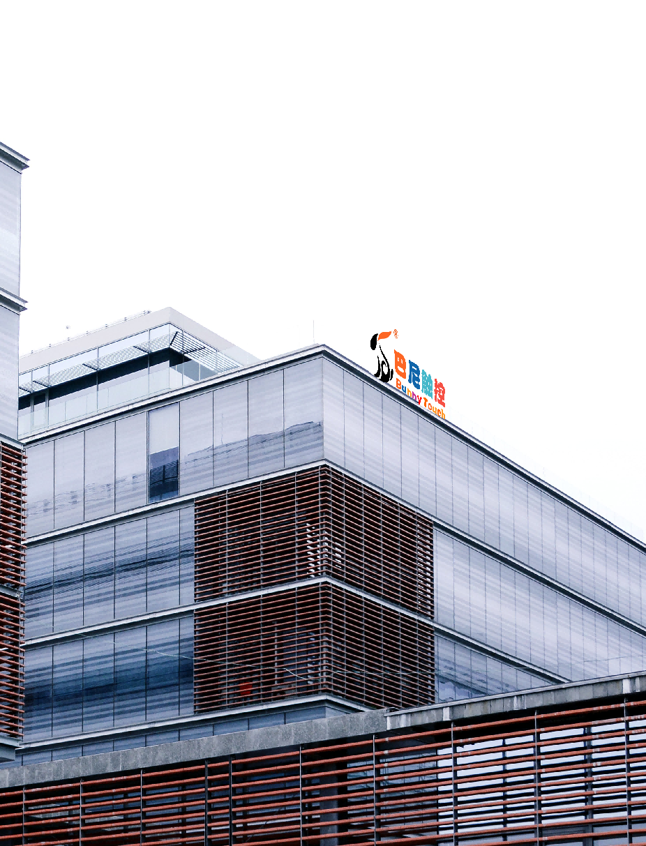
公司背景
Company background
公司于2008年9月在北京成立，是一家专注于为客户提供基于AI的智能交互平整体解决方案与服务运营商，包括数字媒体播控、数字展示、互动触控、智能控制及内容运营等。
公司具有一支业界领先的产品与开发团队，基于多年的研究与积累，拥有多项在数字媒体和智能控制领域拥有自主知识产权的核心产品。
公司是国家高新技术企业，总部位于北京，北京和深圳设立有分公司。
公司在瑞典设立有产品研发中心，并同北京理工大学共建了人工智能实验室。

Slide 4





公司简介
Company Profile
公司背景
公司定位
发展优势
荣誉资质
合作伙伴

Slide 5

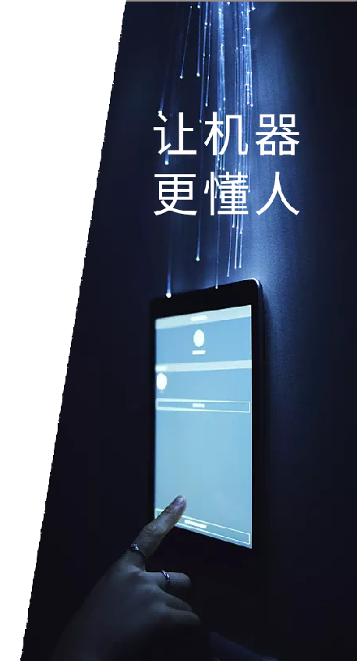
公司定位
Company positioning

Slide 6




发展优势
Development advantages
普诺兴公司可提供：
工业设计 主板设计 供应链服务 工厂加工 软件开发 算法定制等
整机设计
软件设计
板卡设计
我们的团队
INCELL产品系列
电子班牌
电子时钟（单双面）
艺屏
直播机
智慧黑白
智能白板
广告机
模组
......
设备远程控制
信息发布
考勤系统
会议预约
人脸识别
互动系统
门禁系统
......
IOT物联类
NFC刷卡
安卓主板
测温类
人工智能
继电器
......
Google科学家
IBM大数据运营专家
芯片原厂研发总裁
教育行业市场专家
......

Slide 7



































资质荣誉(1)
Qualification honor
质量环境证书(6项)
专利认证(4项)
软件著作(25项)

Slide 8












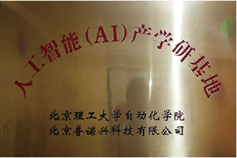
资质荣誉(2)
Qualification honor
软件产品等级证书(4项)
产品认证证书(6项)
其他资质

Slide 9
行业客户及合作伙伴(国内)
Industry customers and partners (domestic)
学校用户覆盖区域
——26个省市自治区
学校用户
——300+所院校用户
北京市、天津市、上海市、河北省、山东省、安徽省、湖北省、江苏省、浙江省、福建省、广东省、海南省、贵州省、四川省、陕西省、甘肃省、新疆维吾尔自治区
★ 北京中学、北京二中、北京八中、北京市陈经纶中学、 北京市海淀区实验二小、北京市朝阳区教育局、北京市纪家庙小学、北京市良乡中心小学、北京市理工附中、北方交通大学附小、北京市白家庄小学、北京市人大附二中、北京市101中学、北京市芳草地国际学校、北京市首钢工学院、北京联合大学、北京市通州区育才中学、北京市朝阳区实验小学、北京市云岗中学、北京市六一小学
★ 天津市昆纬路第一小学、天津二十五中、天津四十一中、天津实验中学、天津中学、天津市塘沽区中心小学、天津市滨湖中学、天津四十七中学、天津市梧桐中学
★ 廊坊市第十小学 ★ 上海市七宝中学 ★ 南通市第八中学 ★ 嘉兴市第四中学
★ 济南市第一中学、山东师范大学附属第二中学、山东省实验中学
★ 贵阳市清镇第二小学、贵阳市清镇第一实验小学、 贵阳市清镇一中、贵阳市清镇四中、兴义市三中、贵州市清镇区教育局
★ 成都市金牛区教育局 ★ 兰州市安宁区教育局 ★ 武汉市光谷二高、宜宾市实验学校
★ 陕西省方新小学 ★ 福州八中 ★ 深圳中学 ★ 乌鲁木齐市第一中学、昌吉第九中学
合作伙伴
——50+核心代理商
科大讯飞、立思辰、金山顶尖、驷骑中天、中电和讯、 晓羊教育、好专业、鑫考教育、课程邦、佳发教育、山东道通、山东利教、天仕博、思维实创、博校文达、大连盈科、睿创宇航、康邦、天喻信息、新华文轩、皖新传媒…

Slide 10
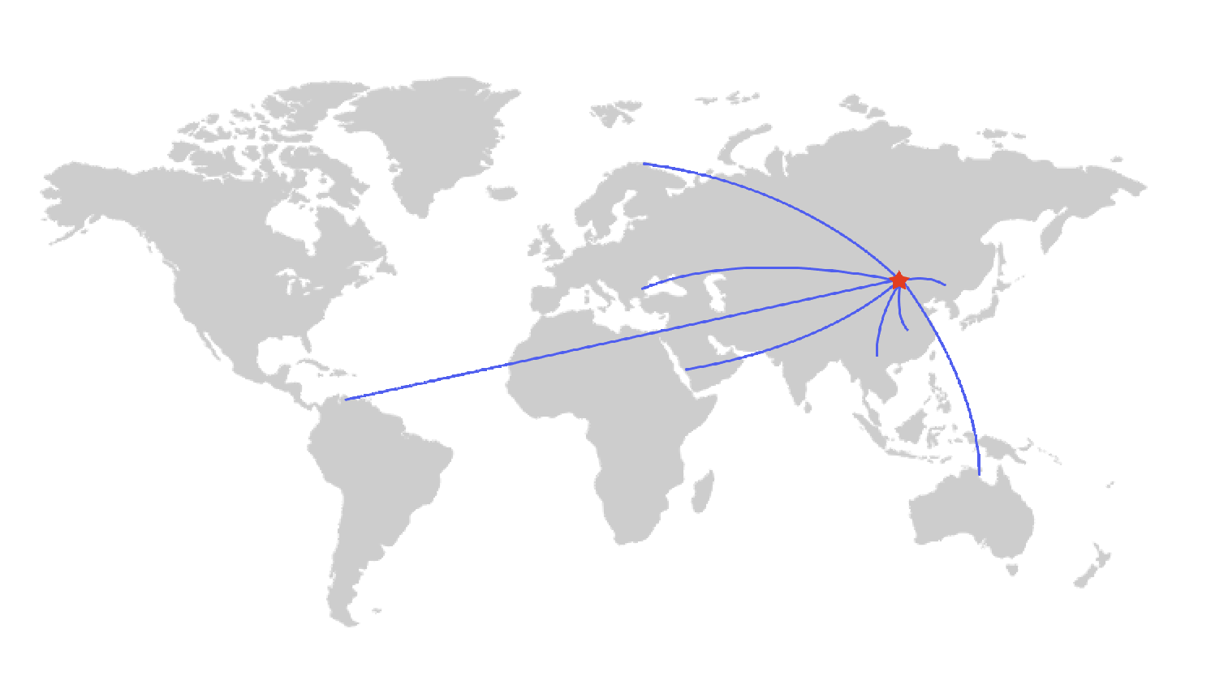
行业客户及合作伙伴(国外)
Industry customers and partners (foreign)
芬兰
希腊
韩国
香港
巴林王国
泰国
澳大利亚
澳大利亚

Slide 11
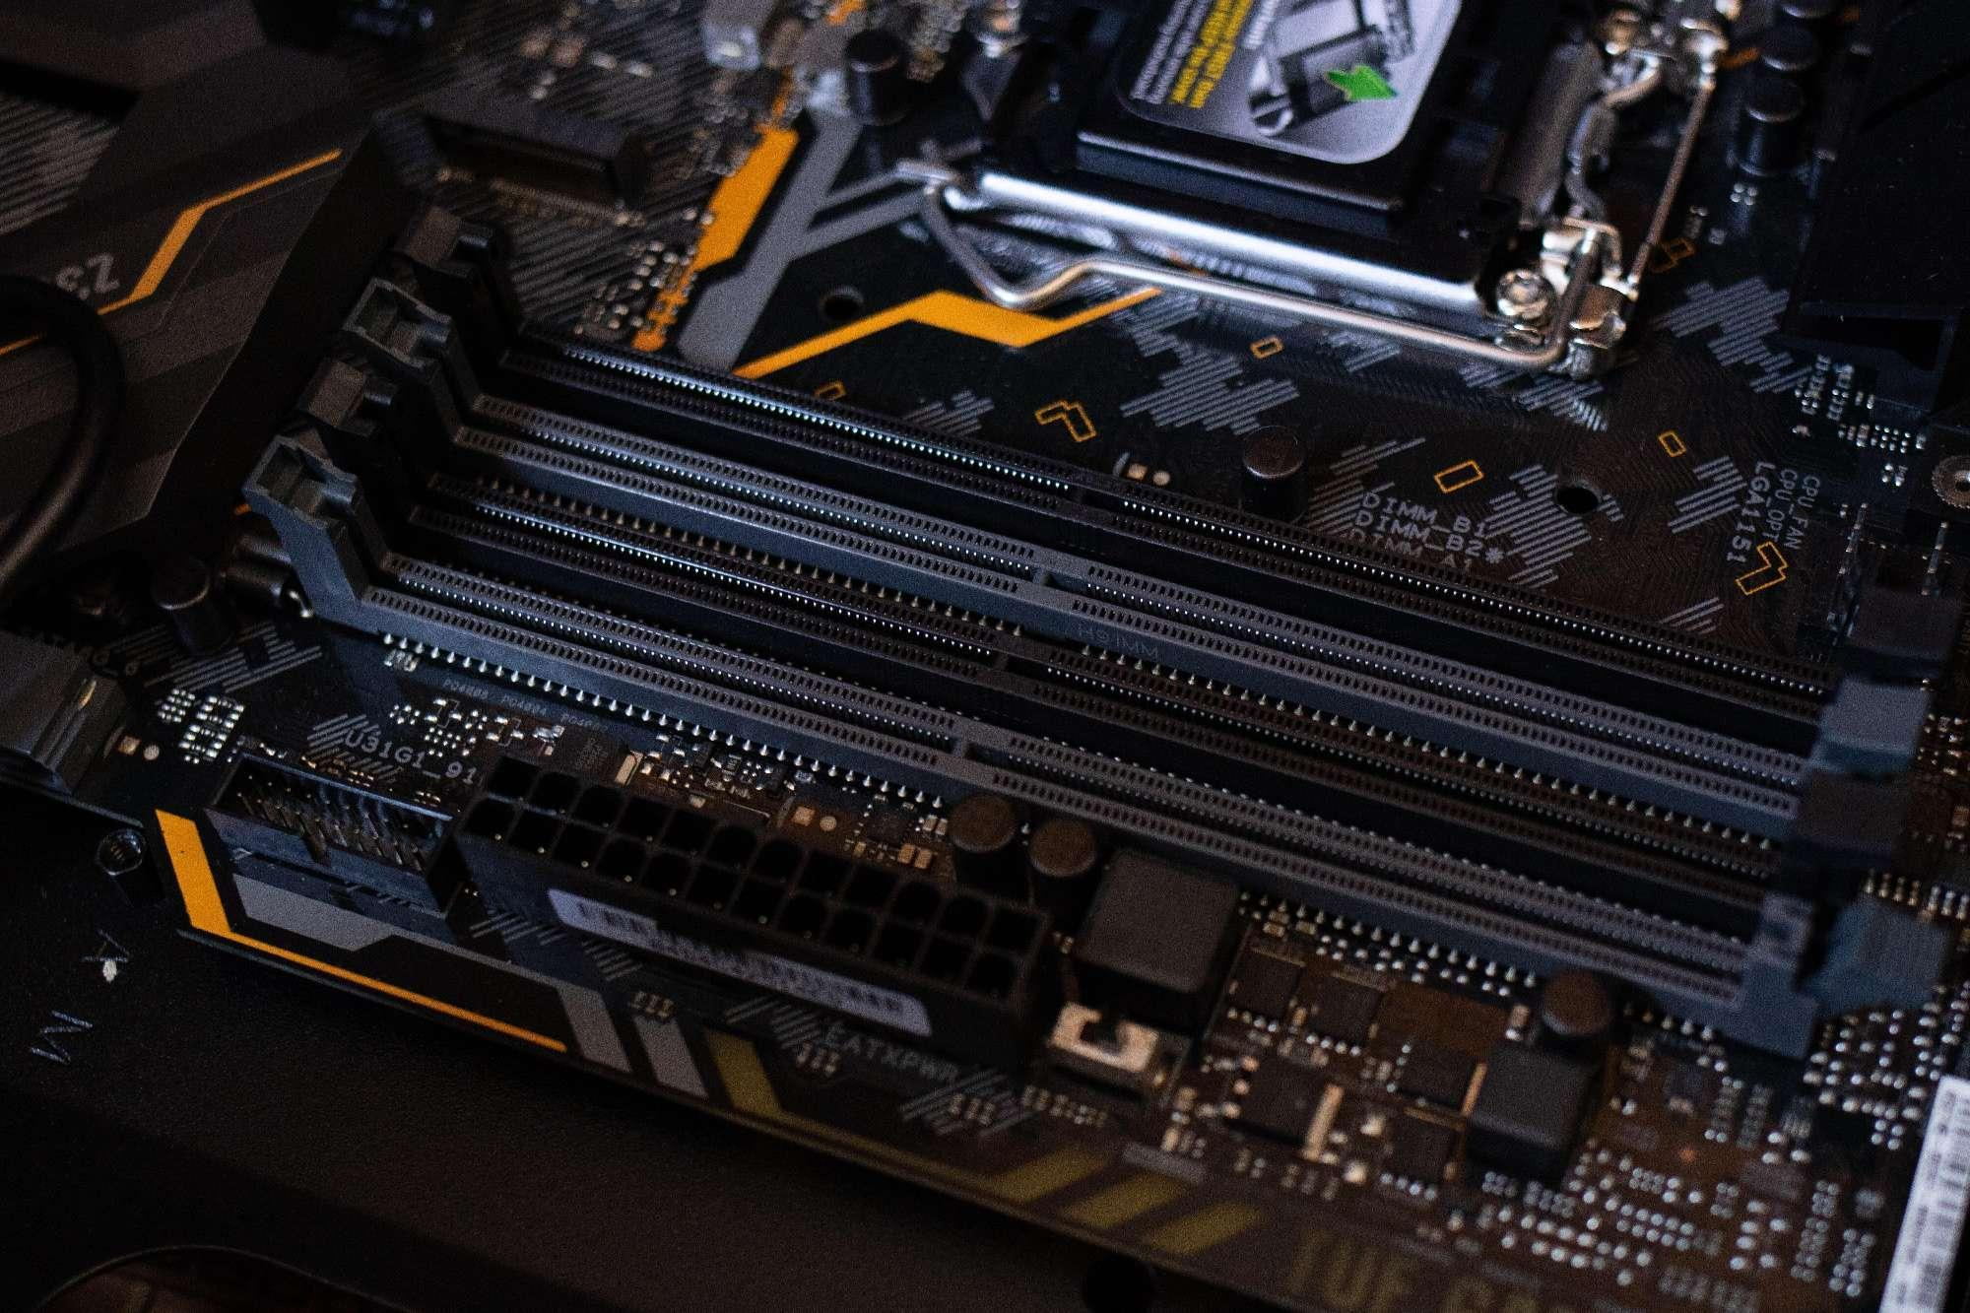
巴尼触控
产品系列介绍
Bunny Touch Product series introduction
· 硬件方案
· 软件方案
· 板卡方案

Slide 12

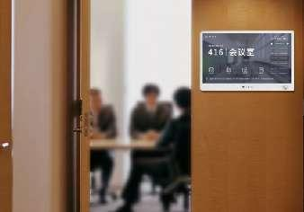
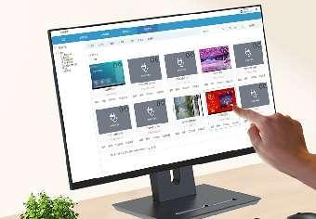
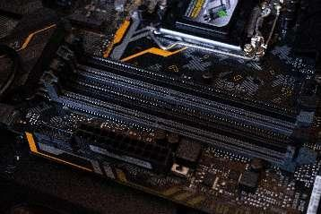
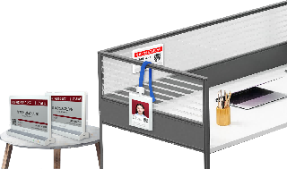
产品系列
Product Series
我们围绕显示，深耕电子班牌及智慧交互平台，强化从驱动 - 软件系统 - 中控 - 应用的全链条软硬件服务，涵盖智慧教育产品线、智慧安防产品线、智慧商场产品线、艺屏艺世界产品线、智慧办公产品线、电子时钟产品线、智能物联产品线、板卡配件产品线八种场景提供智慧化软硬件赋能。
INCELL系列
屏幕智慧化
电子纸系列
软件系统
板卡部件
智慧会议白板、艺屏、
触摸一体机、直播机
显示器/一体机
适用于学校、商超等场景
产品支持：电子班牌、
智慧黑板、电子时钟、
广告机......
电子价签、电子桌牌
电子胸牌、电子门牌
电子工位牌
远程操控、会议预约、
会议考勤、人脸考勤
......
IOT物联类、NFC刷卡
安卓主板、测温类
人工智能、继电器

Slide 13





INCELL系列
INCELL series
INCELL系列产品主要包括：智慧会议白板、艺屏、触摸一体机、直播机、显示器/一体机五款产品
适用于：教育培训行业、餐饮点餐、图书馆图书查询、家用智能终端、商务办公、办公显示、电商直播、游戏直播
文化展厅、智慧党建等各个行业
INCELL产品特点
INCELL product features
4K
超大屏占比
超窄边框
高色域
十点触摸
4K高清
高透光率
防眩光

Slide 14
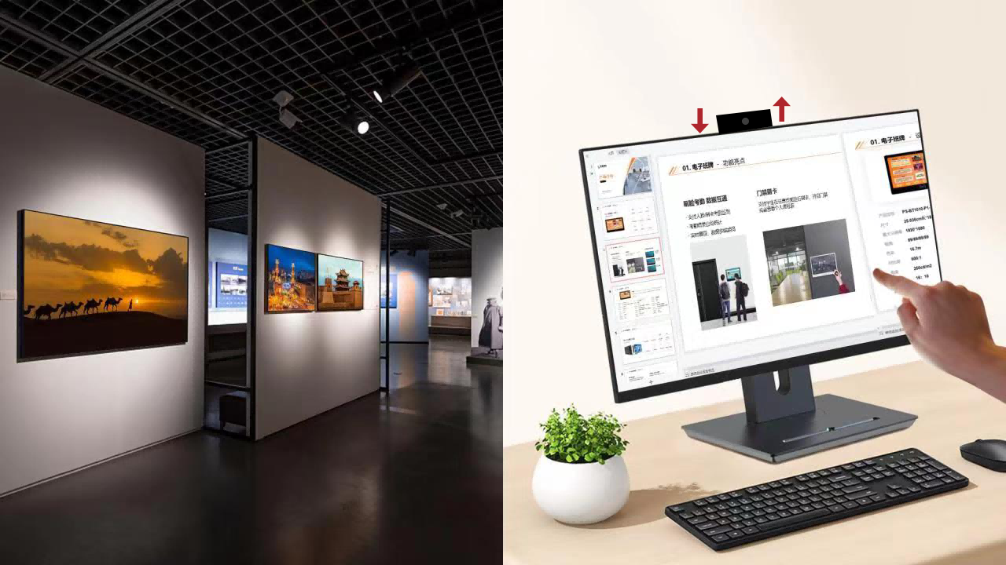
INCELL触摸一体机
INCELL显示器/一体机
INCELL touch all-in-one
INCELL monitor/touch all-in-one

Slide 15
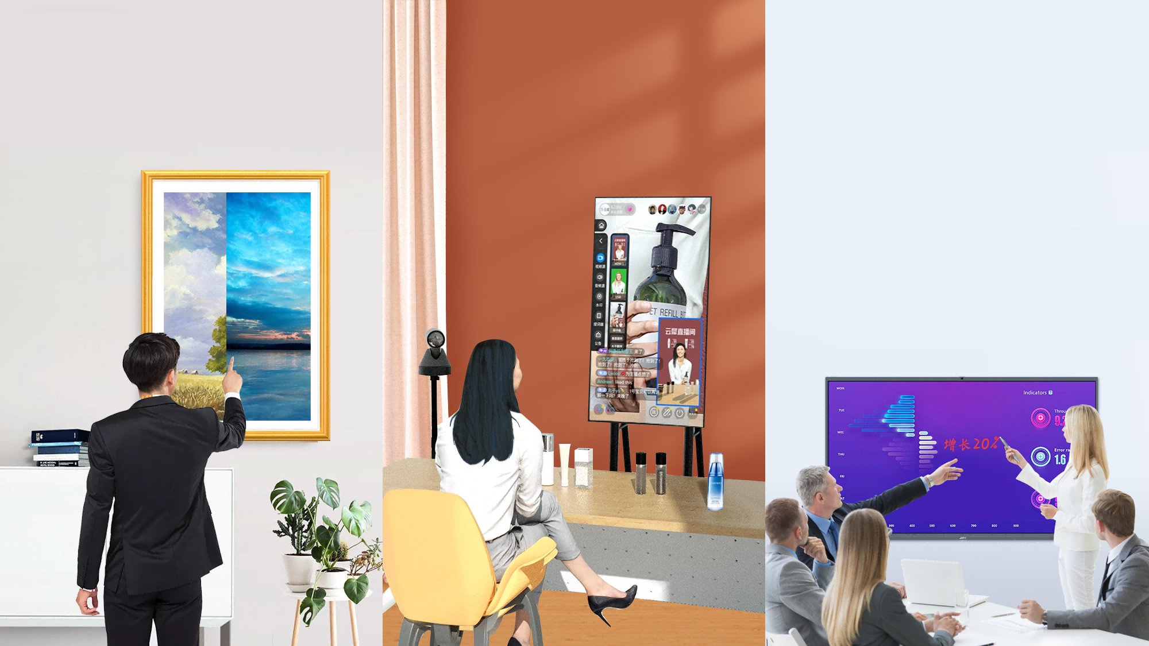
INCELL艺屏
INCELL直播机
INCELL会议白板
INCELL art screen
INCELL live broadcast machine
INCELL meeting whiteboard

Slide 16


屏幕智慧化
screen intelligence
屏幕智慧化产品主要包括：电子班牌、智慧黑板、电子时钟、广告机、一体机等
适用于：教育培训行业、餐饮点餐、商超、地铁、医院、行政单位、办公显示、文化展厅、智慧党建等各个行业
屏幕智慧化产品特点
Screen intelligence product features
4K
配套软件
远程发布
十点触摸
4K高清
高透光率
防眩光

Slide 17
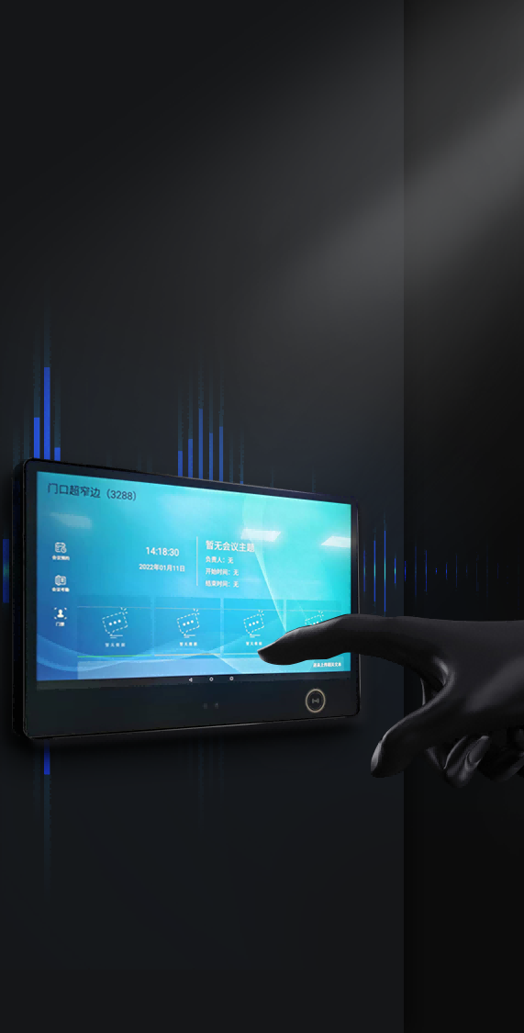








电子班牌
用于教育培训、智慧办公、智慧安防等领域
具有人脸识别、肢体识别、车辆识别等能力
可提供娱乐、交互、安全的智慧化方案
Electronic class card
产品型号
横版
横版
PS-DSA2150-NMTC PS-DSA3200-NMTC
PS-DSA4900-NMTC PS-DSA2150-2TCA
PS-DSA2380-2TC PS-DSA2150-TC
PS-DSA2150-2TC PS-DSA2150-TCQ
PS-DSA3200-NMTC PS-DSA3200-NMTC
PS-DSA2150-TS PS-DSA2150-TCM
PS-DSA3200-TC
产品特点
蚀刻防眩光
1080P全高清画质
多种刷卡方式
24小时运行
八麦克风
语音识别阵列
双目活别
识别摄像头
十点触控
5mm超窄边框

Slide 18






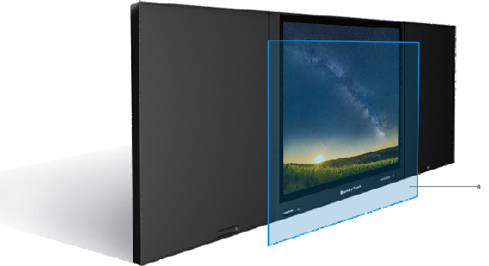
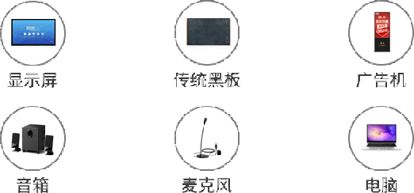
1
智慧黑板
Wisdom blackboard
40点触控，支持手势、电容笔动作识别，反应速度灵敏让操作更加流畅顺滑。
领先的系统软件让您体验超多功能，支持视频、音乐、图片、PPT等各类多媒体教学资源播放
一体拼接，可使用手指、触控笔、粉笔、无尘笔等，直接书写擦除、清理笔迹；屏幕自动感应识别。
智慧集成 多机合一
AG防眩光钢化玻璃
巴尼触控智慧黑板集大屏、黑板、广告机、电脑、麦克风
音频、视频功能于一体，尽显现代会议控件科技之美。
采用AG防眩光钢化玻璃，有效减少光线漫反射，防止反光；
蓝光过滤技术，减缓师生眼疲劳。
防眩光层

Slide 19
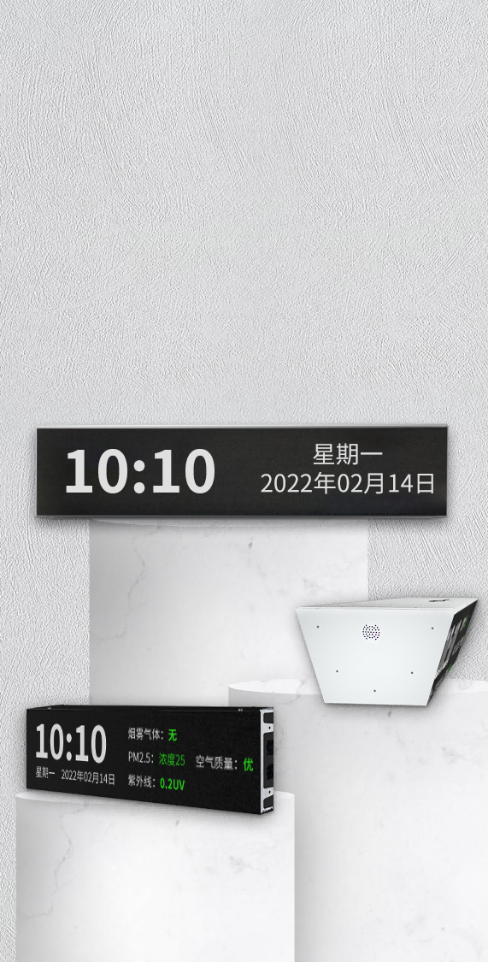
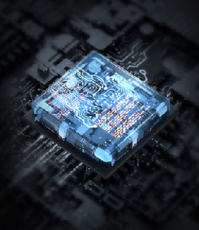

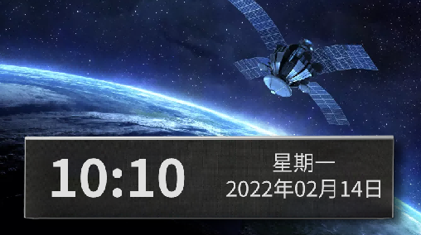
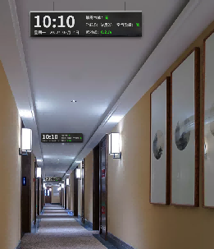
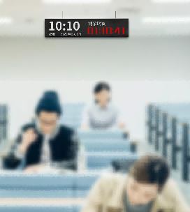

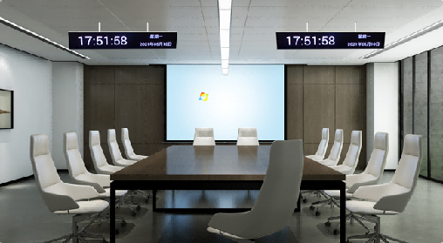
电子时钟
Electronic clock
三种授时功能（NTP网络、GPS卫星、本地时钟）时间一秒不差
支持信息显示 （日历显示、模拟时钟、信息发布、温湿度测试）等
支持支持正计时/倒计时
支持烟雾气体检测、PM2.5检测、环境光检测等
产品特点
环境检测
（温度、湿度）
双屏设计
多显示功能
防尘设计
信息发布
自动授时
远程控制
软件升级

Slide 20
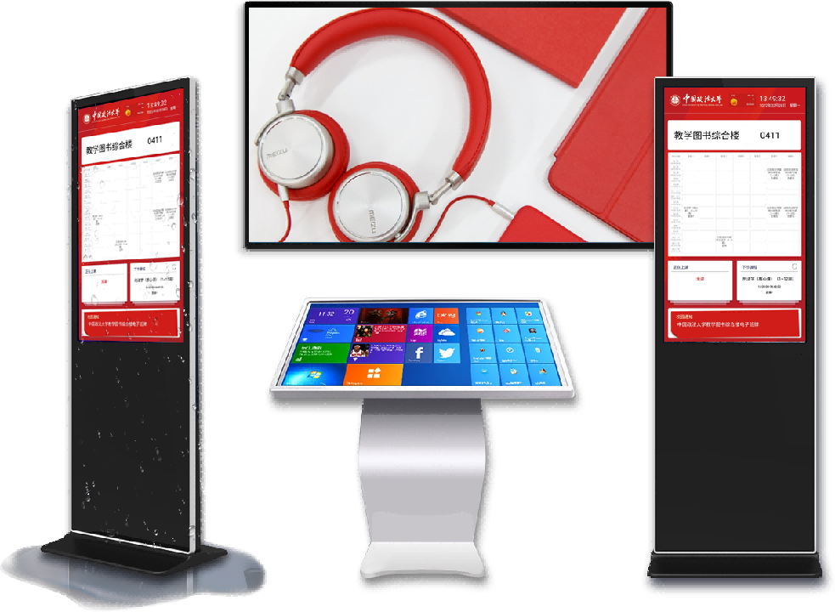


广告机
Advertising machine
产品类型
壁挂广告机
立式广告机
卧式广告机
户外广告机 (防水)
产品特点
高清屏幕
智能分屏
远程发布
多途径播放
定时开关机
横竖屏切换
可选带触摸
纤薄机身
支持定制

Slide 21



电子纸系列
Electronic paper series
电子纸产品主要包括：电子价签、电子桌牌（双面）、电子胸牌、电子门牌、电子工位牌
适用于：教育培训行业、餐饮点餐、商超、地铁、医院、行政单位、文化展厅、艺术馆等各个行业
电子纸产品特点
Electronic paper product features
IP53
PC
双色、三色、七色、全彩墨水屏
断电持久显示
防尘防摔
应用程序
循环利用
USB2.4G
蓝牙传输

Slide 22
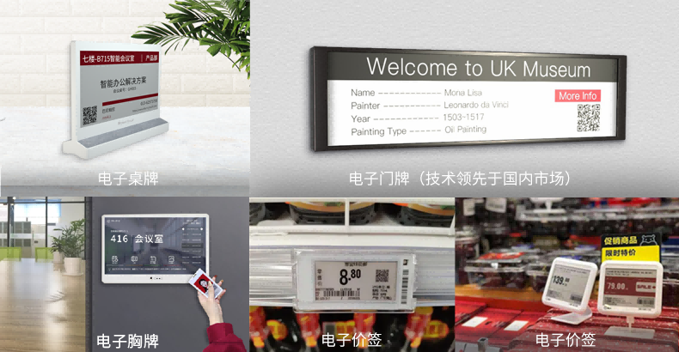
电子纸系列
Electronic paper series
像纸一样的舒适视觉体验
多色双稳态电子墨水屏178°超宽视角无畏惧阳光，在阳光下依然保持高清晰的图像
*电子胸牌可作为刷卡器

Slide 23
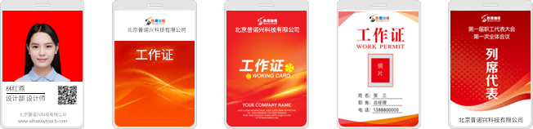

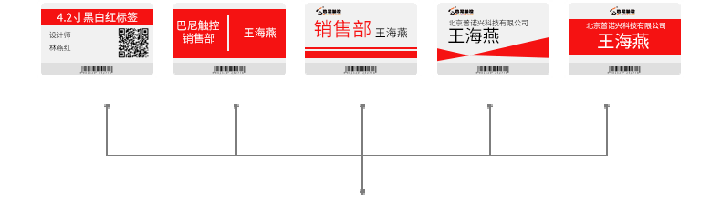
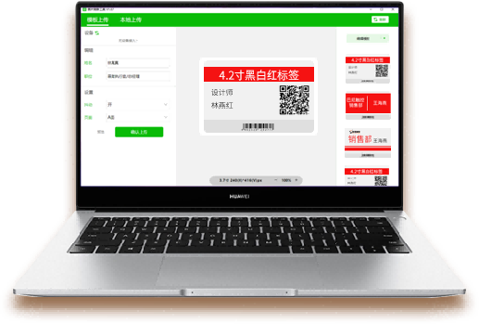
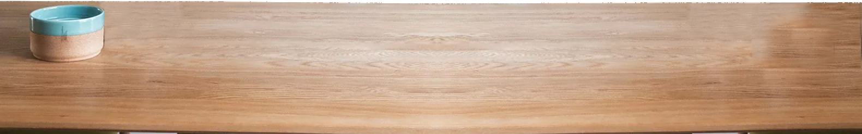
互联互通
Interconnectivity
串口通信/蓝牙结合证件数字化的电子工位牌，实现智能化管理基于Windows桌面应用的下发，更所内容同步展示

Slide 24
软件系统
Software system
软件系统主要包括：设备远程控制、信息发布、考勤系统、会议预约、人脸识别、互动系统、门禁系统
适用于：教育培训行业、餐饮点餐、商超、地铁、医院、行政单位、文化展厅、艺术馆等各个行业
具备12年的Android系统开发经验
具备多个供应商芯片集成开发成果
具备系统各个层级的开发和优化能力
2011年 医疗设备医院排队叫号g-box盒子发布
2012年 医院信息发布医院排队叫号系统发布
2013年 安卓板卡信息发布
2015年 bunnytouch cs1.0发布
2017年 班牌、医疗一体机bunnytouch bs1.0发布
2020年 会议预约系统、门禁系统发布
2021年 教务系统、考务系统发布
未来 值得期待

Slide 25
软件系统
Software system
产品
服务
智慧教育
智慧办公
智慧商超
智慧安防
艺屏艺世界
解决方案
信息发布系统 智能门禁系统 办公管理系统 人脸识别系统 全景监控系统 智能安防系统 物业管理系统 智能网关系统
会议预约系统 会议考勤系统 人脸识别系统 人脸考勤系统 设备远程控制
核心
平台
语音识别引擎 人脸识别搜索引擎 图像处理引擎 IOT云平台 大数据营销平台 数据中台 智慧场景感知引擎 个性化推荐引擎
数据计算引擎 车辆识别搜索引擎 视频搜索引擎 自然语言处理引擎
智能硬件
电子班牌 智能访客机
电子时钟 智慧黑板
借阅终端 智慧讲台屏
电子时钟
电子班牌 工位牌 门牌
会议白板 桌牌 胸牌
访客终端 人脸一体机
智能基站 电子价钱
条形屏 电子时钟
门禁闸机 测温终端
访客终端 智能摄像头
触摸艺屏 非触摸艺屏
墨水屏艺屏

Slide 26
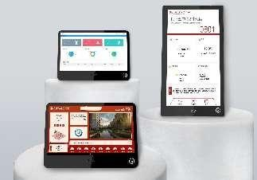
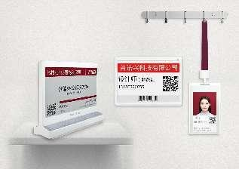



软件系统
Software system
电子班牌
电子纸系列
AI视觉
AI语音
云服务
刷脸/刷机考勤
考勤结果自动统计
数据多端互通
班牌布局自定义
每日课程自动呈现
视频巡课
会议预约/考勤
桌牌双面显示
界面自定义更改
胸牌可刷卡
人脸识别
人脸属性
情绪识别
肢体识别
行为是为
远场语音
loT NLP
多轮对话
多TTS轮播
离线语音
信发系统
MQQT服务
IoT云云对接
前台集成

Slide 27

板卡部件
Motherboard
板卡部件产品主要包括：IOT物联类、NFC刷卡类、安卓主板类、测温类、人工智能类、继电器类
适用于：各个机型，可支持定制主板

Slide 28
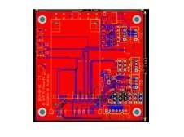
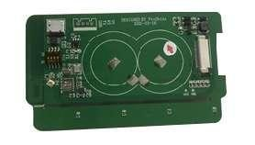
IOT物联类
IoT class
PS-IoT-4G-Phone-P1
PS-IoT-EINK-P1
本款扩展基板是基于 N720 PCIE 的 4G 主板扩展功能模块。
特性：
ARM Cortex-A7 处理器， 1.2 GHz 主频， 256kB L2 缓存， 28nm 工艺 支持多种网络
制式:
GSM/GPRS/EDGE&&CDMA2000®1x/1xAdvanced/1xEV-DOrA &&WCDMA R99 to DC-HSPA+&&TD-SCDMA&&LTE Cat4
支持:
USB2.0/UIM/ADC/UART
本系统主要集成奉加微 PHY6212 蓝牙芯片、大连佳显 2.9 寸 GDEH029Z13 墨水屏、英集芯 IP5358-BZ 电池管理芯片、ST 单片机 STM8S003F3P6、NXP 刷卡芯片 RC522。
·支持基站端给桌签端下发图片，桌签端收到图片后显示到 墨水屏上；
·支持桌签端按键投票，将投票信息发给基站端，基站端进行投 票统计；
·支持桌签端 NFC 刷卡考勤，将考勤信息发给基站端，基站端进行 考勤统计。
本产品易于集成，可扩展性高，非常适用于会议室、图书馆、 教室的座位预约、投票、刷卡考勤场景

Slide 29
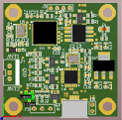
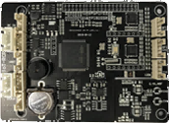
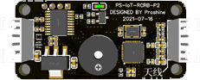
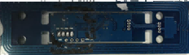
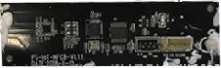
NFC刷卡类
NFC swipe card class
PS-IoT-NFCB-P1
PS-IoT-NFCB-P2
PS-IoT-RCRB-P1
PS-IoT-RCRB-P2
RFID_M NFC
本系统采用 NXP 非接触式 IC 卡读写芯片 RC522 和 ST 微控制芯片 STM8S003F3P6TR 结合的方式，将读卡数据通过串口输出。应用于 13.56MHz 非接触式通信，支持 ISO/IEC 14443 TypeA 和 MIFARE 通信协议，双向数据 传输速率高达 828kbit/s，刷卡距离≤5cm。本产品易于集成，可扩展性高。
本系统采用 LDM523-Mini 模块、计量现场作业终端安全芯片 R-ESAM 和 ST 意 法半导体单片机 STM32 结合的方式，将读取到的刷卡数据，经过加密后， 通过串口输出。本产品易于集成，可扩展性高，非常适合人员考勤场景。
125K+13.56M(NFC 刷卡）2.4G(2.4G 刷卡)三频读卡 模式，同一张卡既可以当远距离使用又可以当近距离使用，当远距离卡片 的电池没电时可以立即更换电池继续使用或者在近距离读卡器上刷卡完成 考勤打卡，卡片寿命至少 3 年以上。
本系统主要集成 ST 单片机、NXP 读卡芯片、AMS 电源芯片。实时将读 到的卡号，通过串口上报。本产品易于集成，可扩展性高，非常适用于考 勤打卡场景。
本系统采用 NXP 非接触式 IC 卡读写芯片 CV520 和 ST 微控制芯STM8S003F3P6
结合的方式，将读卡数据通过串口输出。应用于 13.56MHz 非接触式通信，支持 ISO/IEC 14443 TypeA 和 MIFARE 通信协议，双向数据 传输速率高达 828kbit/s，刷卡距离≤5cm。本产品易于集成，可扩展性高。

Slide 30
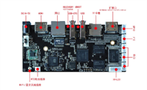
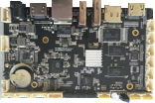
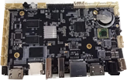
安卓主板类(1)
Android motherboard class
型号
PS-A800-P3
PS-A800-P4
PS-A800-P5
CPU
全志 H8 八核 主频 2.0GHz
全志 H8 八核 主频 2.0GHz
全志 H8 八核 主频 2.0GHz
内存
1G(可选)
DDR3 2G(可选)
2G(可选)
储存器
8G(可选)
8G(可选)
8G(可选)
安卓系统
Android 4.4.2
Android 4.4.2
Android 4.4.2
预留接口
电源输入、遥控接收
工作指示灯、串口
USB1/2、音频接口
存储、以太网、HDMI
耳机
电源输入、遥控接收
工作指示灯、串口1/2
串口/SPI(复用)、耳机
USB2/4/5/6、串口/I²S
音频接口、存储、以太
网、HDMI、电源
电源输入、UART1/2/3
USB1/2/3/4、串口/I²S
I2C0/1/2、LvDs、背光
背光跳线帽、功放接口
耳机、MIC

Slide 31
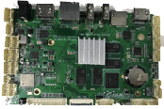
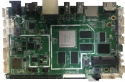
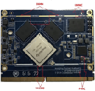
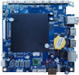
安卓主板类(2)
Android motherboard class
型号
PS-H560-P1
PS-R800-P1
PS-R800-P2
PS-R900-P1
CPU
全志 H8 八核
主频 2.0GHz
RK3288 四核 Cortex-A17主频高达 1.8GHz
RK3288 四核 Cortex-A17主频高达 1.8GHz
瑞芯微 RK3399 六核
64 位处理器主频高达 1.8GHz
内存
2G(可选)
2G(可选)
2G(可选)
4G(可选)
储存器
8G(可选)
8G(可选)
8G(可选)
16G(可选)
安卓系统
Android 9.0
Android 5.1
Android 8.1
Android 8.1
预留接口
电源输入、UART1/2/3
USB1/2/3/4、串口/I²S
I2C0/1/2、LvDs、背光
背光跳线帽、功放接口
耳机、MIC
主板供电、备用电源
备用GPIO、UART1/2/3
I2C、备用开机按键
背光跳线帽、背光接口
LVDS、SPI、功放接口
耳机、MIC麦克风、USB
12V DC 电源、MCU 烧录
红蓝双色 LED 指示灯、
IR 红外接收、GPIO 引脚
.短按息屏、长按开关机按键
RTC 纽扣电池、UART1/2/3
SPI、USB1/2/3/4、eDP
MIPI CSI 摄像头、eDP 背光
eDP 电源跳线、LVDS 背光
DC 12V (FAN)接口
LVDS 屏幕背光、.SPK
MIC 输入、备用按键
DC 3.3V、MCU SWD 调试
LVDS 屏幕逻辑电源跳线帽
主控调试 UART2、DC 5V
eDP 屏幕、LVDS 屏幕
MIPI CSI Camera等

Slide 32
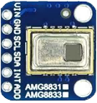
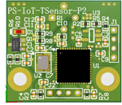
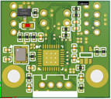
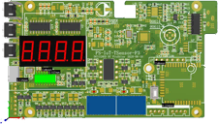
测温类
Temperature measurement class
PS-IoT-TSensor-P1
PS-IoT-TSensor-P2
(单点)
PS-IoT-TSensor-P2
(热成像)
PS-IoT-TSensor-P3
本系统采用松下红外测温传感器 AMG8833 和意法半导体单片机 STM32 结 合的方式，将采集到的 8*8 点阵温度，经软件校正后显示到屏幕，并且将 温度数据输出到串口，且支持 TF 卡保存数据。本产品易于集成，可扩展性 高。适合单个人员温度监测。
本系统采用 Melexis 红外测温传感器 MLX90614ESF-DCI-000-TU 和 ST 意 法半导体单片机 STM32 结合的方式，将采集的人员温度，经软件校正后， 将温度数据输出到串口。本产品易于集成，可扩展性高，非常适合单个人 员医疗级别的温度检测。
本系统采用 Melexis 红外测温传感器 MLX90640ESF-BAA/BAB-000-TU 和 MindMotion 灵动微电子 MM32 结合的方式，将采集的红外热成像数据，通过 串口输出。本产品易于集成，可扩展性高，非常适合单个人员的温度监控。
本系统主要集成 MindMotion 单片机、Melexis 红外测温传感器、ST 激 光测距传感器、安信可 ESP32-S WIFI/BT/BLE 模组、WT 语音模组、数码管/ 液晶屏、2 路继电器。将采集的人员手腕温度，经软件校正后，实时输出到 数码管或液晶屏并语音播报，同时支持将数据上传服务器，方便进行统计 记录。本产品易于集成，可扩展性高，非常适用于人员温度的快速检测。

Slide 33
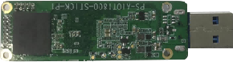
人工智能类
Artificial intelligence class
PS-AIOT1800-STICK-P1
PS-IoT-MIC-Array-P1
PS-IoT-MIC-Array-P1
(中性)
极致低功耗：芯片采用 22nm FD-SOI 工艺，相同性能下功耗相比 主流 28nm 工艺可降低 30%左右；内置 2MB 系统级 SRAM，可实 现 always-on 设备无 DDR 运行。
强大 AI 运算能力： 内置的 NPU 算力最高可达 3TOPs；支持 INT8/INT16/FP16 混合运算支持 TensorFlow/MXNet/PyTorch/Caffe 等一系列框架的网络模 型转换，兼容性强。
面向 AIoT 应用的丰富接口：AIOT1800 具有丰富的外设接口，便于 应用扩展，视频支持 MIPI/CIF/BT1120 输入，支持 MIPI/RGB 显示 输出；具有 PWM/I2C/SPI/UART 等一系列传感器输入输出接口； 具有 USB3.0/USB2.0/PCIE 等高速设备接口，支持千兆以太网及外 置 WiFi/BT 模块；音频支持麦克风阵列输入，同时支持音频输出。
本系统集成了 3 路 MSM261S4030H0R 敏芯微硅麦，预留 SH1.0MM 7P 接口， 用于 I2S 通信和 1.8~5V 500mA 供电。采集的音频数据会通过 I2S 给到主板。 本产品易于集成，非常适用于语音信号采集与识别的场景。
本系统集成了 3 路 MSM261S4030H0R 敏芯微硅麦，预留 SH1.0MM 7P 接口， 用于 I2S 通信和 1.8~5V 500mA 供电。采集的音频数据会通过 I2S 给到主板。 本产品易于集成，非常适用于语音信号采集与识别的场景。

Slide 34
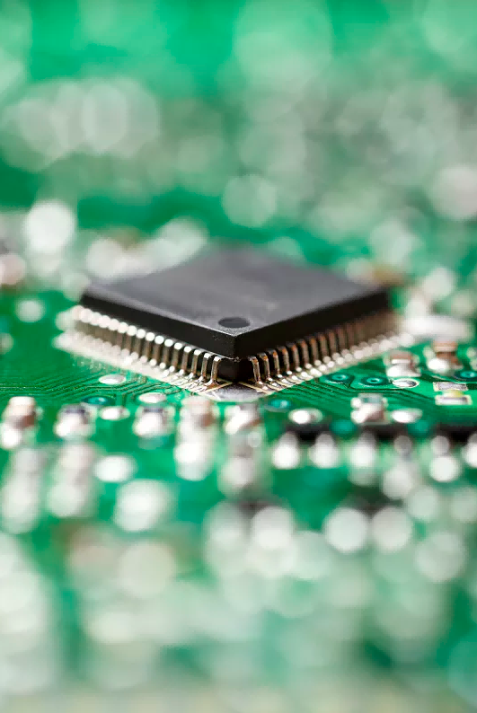
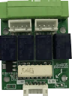
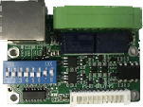
继电器类
Relay class
PS-EX-DELAY-P1
PS-EX-DELAY-P2
本系统采用光耦芯片隔离 IO 信号，避免干扰主控。兼容 3.3V IO 信号， 兼容 1.8V IO 信号。集成了 4 路开关，具有常开、常闭接线端子。
本系统具有 2 路 RS232/RS485 接口、2 路继电器、1 路 12V 供电，接口 丰富。

Slide 35

合作伙伴
Success case

Slide 36

合作伙伴
Partner

Slide 37

行业客户
Success case

Slide 38




行业客户
Success case

Slide 39

成功案例
Success case

Slide 40

成功案例
Success case
普教&高教

Slide 41

成功案例
Success case
国内外客户案例
门禁系统
电子时钟

Slide 42

成功案例
Success case
国内外客户案例
门禁系统
电子纸/电子价签

Slide 43

成功案例
Success case
国内外客户案例
广告机
智能会议终端

Slide 44


感谢
观看
北京普诺兴科技有限公司
Beijing Proshine Technology Co.,Ltd.
电话：010-62573798
网址：www.aibunnytouch.com
地址：北京市海淀区上地十街1号院东6号楼4层444室
深圳市宝安区宝源路永辉商务大厦1106室
瑞典索尔纳市约翰永贝里大街7号
扫一扫更多精彩
等你发现

